Slide 1
Классный час: «Эти удивительные семь я»
Учитель начальных классов МБОУ СОШ с.Ляличи Попач Ирина Викторовна

Slide 2
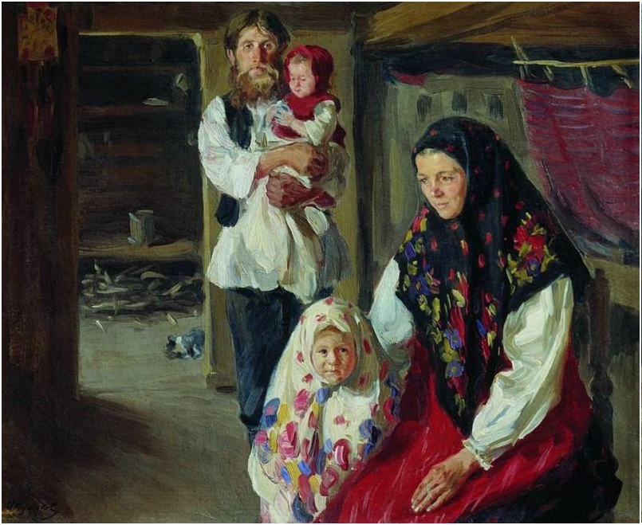
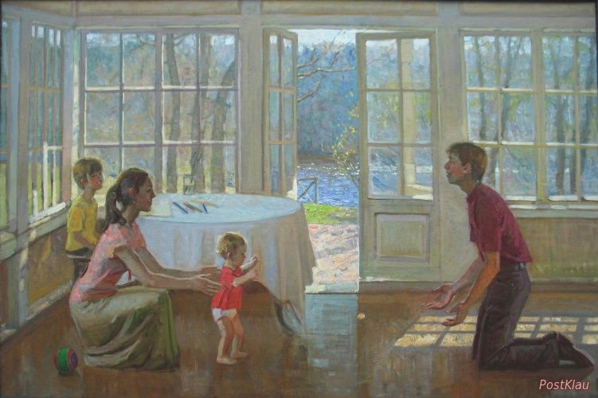
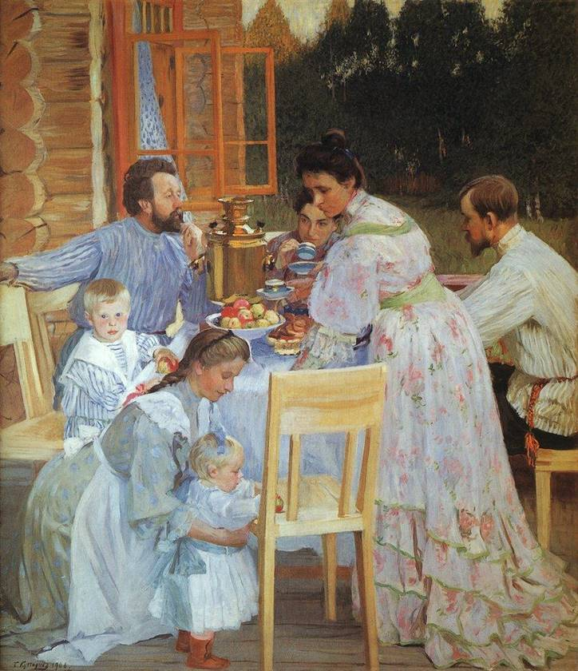
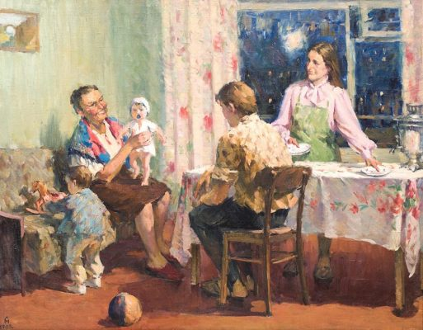

Slide 3
Тема классного часа: «Эти удивительные семь я»

Slide 4
«Семья – это группа людей, состоящая из родителей, детей, внуков и ближних родственников, живущих вместе» (толковый словарь Д.Н. Ушакова

Slide 5
Семьей дорожить - счастливым быть.

Slide 6
Понимание, лень, любовь, грубость, уважение, счастье, доверие, забота, взаимопомощь, жадность .

Slide 7
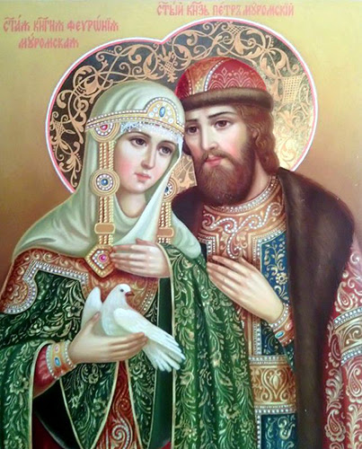
Петр и Февронья Муромские

